Slide 1
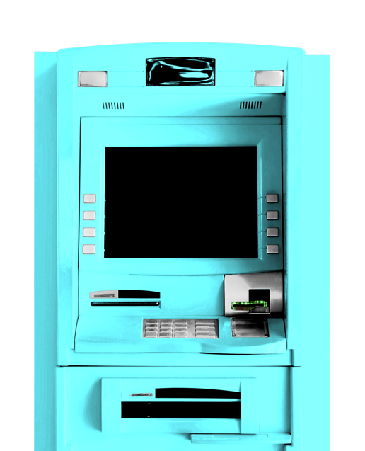
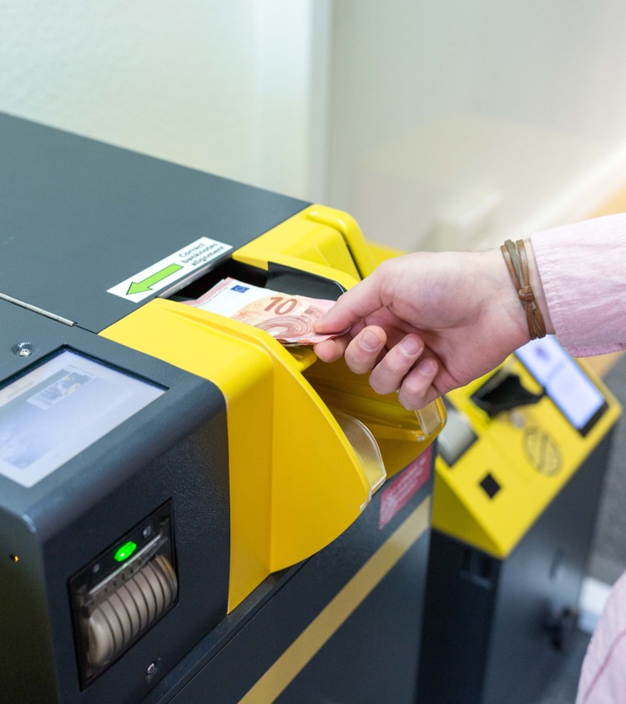

Digitaliza tu Efectivo.
Prosegur Cash Today.
Día / Mes / Año

Slide 2
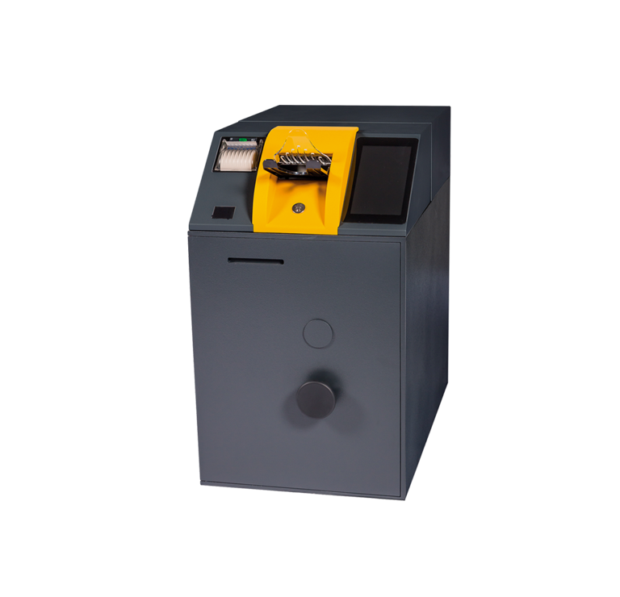
01 Soluciones Cash Today.
02 Prosegur Cash Today.
03 Propuesta de valor.
04 Casos de éxito.
05 Opiniones por sectores.
Índice

Slide 3

Prosegur Cash Today.
1. Soluciones Cash Today.

Slide 4




01.Soluciones Cash Today.
Prosegur Cash Today.

Slide 5




01. Soluciones Cash Today. Optimización.
Prosegur Cash Today.
OPTIMIZACIÓN
Cash Today
Mejorar tiempos operativos al cierre del día: ahorro en contaje, validación y cuadre.
Mejorar la trazabilidad del efectivo del negocio.
Servicio de entrega de cambio.
Evitar el riesgo de acera durante el transporte del efectivo
hasta el banco.
Evitar tiempos de espera en la sucursal bancaria.
Reducir el coste de tener inmovilizado el efectivo en el negocio.
Gestión de redes
Corresponsales

Slide 6
01. Soluciones Cash Today. Beneficios del ingreso.
Prosegur Cash Today.
Eficiencia
en la gestión
del efectivo
Ahorra tiempo en el cierre diario.
Posibilita apunte en cuenta bancaria del cliente al día siguiente del ingreso.
Reduce el tiempo de contaje de efectivo.
Mayor
seguridad
Reducción del riesgo de acera y tiempos en el desplazamiento hasta sucursal bancaria.
Mayor trazabilidad sobre el efectivo desde el ingreso en Cash Today.
Permite visualizar los movimientos de efectivo online.
Posibilita la contabilidad del dinero en la cuenta del cliente al día siguiente del ingreso.
Reduce tiempos que se dedican al control del efectivo, cierres diarios, cuadres mensuales de tesorería.
Aumento del foco en el negocio

Slide 7
01. Soluciones Cash Today. Cómo funciona.
Prosegur Cash Today.
Cash Today:
Deposita la recaudación diaria de tu caja registradora.
Transporte:
Prosegur recogerá el efectivo depositado en
Cash Today.
Información Web:
Visualiza online los movimientos realizados en Cash Today.
Servicio
fecha / valor:
Dispón de manera automática de la recaudación diaria
en tu cuenta bancaria.

Slide 8
Prosegur Cash Today.
2. Prosegur Cash Today.

Slide 9
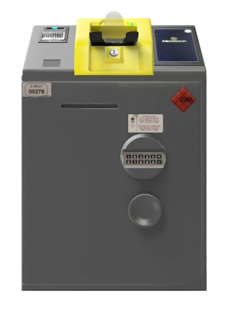
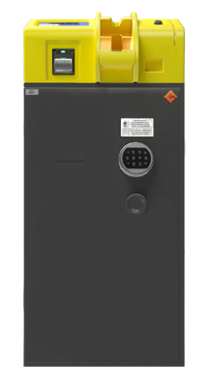
02. Prosegur Cash Today. Suite de máquinas.
Ingresadoras billete.
Prosegur Cash Today.
INGRESADORA DE BILLETE
BAJO VOLUMEN SDM100
Capacidad de 2.500 billetes.
Velocidad del ingresador:
1,5 billetes/segundo.
Dimensiones:
455 x 690 x 734 mm.
Peso: 336kg.
INGRESADORA
DE BILLETE SDM500
Capacidad de 9.000 billetes.
Velocidad del ingresador:
3 billetes/segundo.
Dimensiones:
455 x 685 x 1035 mm.
Peso: 425kg.

Slide 10
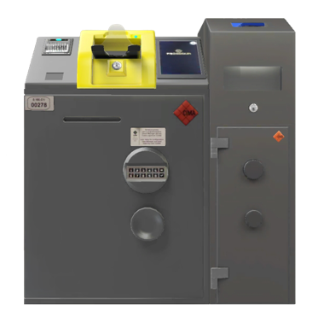
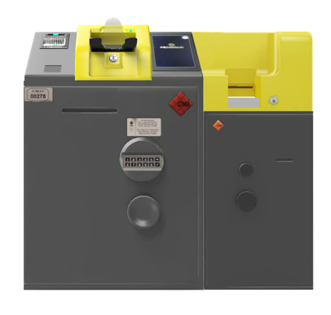
02. Prosegur Cash Today. Suite de máquinas.
Ingresadoras billete y moneda.
Prosegur Cash Today.
INGRESADORA DE BILLETE Y MONEDA
SDM100 - CDS508
Capacidad:
2.500 billetes.
Velocidad de ingresador:
1,5 billetes/segundo
Dimensiones
679 x 690 x 760 mm.
Peso: 362,16 kg.
INGRESADORA DE BILLETE Y MONEDA
SDM100 - CDS801
Capacidad:
2.500 billetes.
Velocidad de ingresador:
1,5 billetes/segundo
Dimensiones
879 x 690 x 1045 mm.
Peso: 466kg.
Capacidad:
2.250 monedas.
Velocidad de ingresador:
3 monedas/segundo.
Capacidad:
4.500 monedas.
Velocidad de ingresador:
15 monedas/segundo.

Slide 11
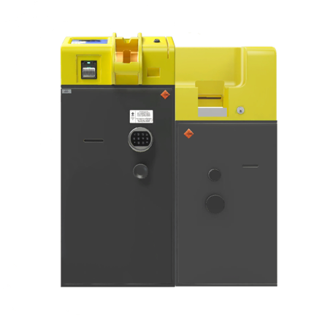
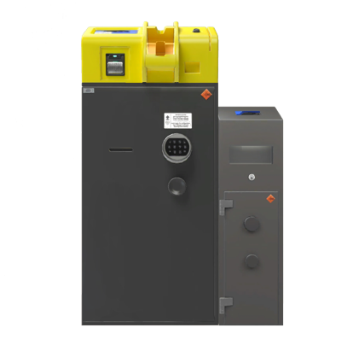
02. Prosegur Cash Today. Suite de máquinas.
Ingresadoras billete y moneda.
Prosegur Cash Today.
INGRESADORA DE BILLETE Y MONEDA
SDM500 - CDS508
Capacidad:
9.000 billetes.
Velocidad de ingresador:
3 billetes/segundo
Dimensiones
679 x 685 x 1035 mm.
Peso: 451,16 kg.
INGRESADORA DE BILLETE Y MONEDA
SDM500 - CDS801
Capacidad:
9.000 billetes.
Velocidad de ingresador:
3 billetes/segundo
Dimensiones
879 x 685 x 1045 mm.
Peso: 545 kg.
Capacidad:
2.250 monedas.
Velocidad de ingresador:
3 monedas/segundo.
Capacidad:
4.500 monedas.
Velocidad de ingresador:
15 monedas/segundo.

Slide 12
Cash Today.
3. Propuesta de valor.

Slide 13
















03. Propuesta de valor. Importe mensual.
Cash Today.
ALQUILER
SERVICIOS INCLUIDOS CASH TODAY
Modelo
máquina
Parada
Billete
Mensualidad*
€/mes
Moneda
Cambio
Bolsas
*Mensualidad (servicios incluidos en la compra o alquiler de la solución).
Solución según opción seleccionada.
Transporte y distribución.
Instalación y puesta en marcha,
no está incluida obra civil.
Router para comunicaciones 3G.
Web MIPROSEGUR, desde donde se podrá:
Visualizar todos los movimientos.
Exportar datos a Excel, CSV.
Bolsas/cajetín de vaciado de billete y moneda, según opción seleccionada.
Formación a usuarios.
Software de gestión de usuarios.
Alta y baja de usuarios.
Actualizaciones:
Software (incluidos nuevos billetes).
Mantenimiento:
Monitorización.
Help Desk en horario de 9:00
a 23:00 de lunes a domingo.
Mano de obra.
Desplazamiento.
Piezas.
Contrato a 5 años.
3G

Slide 14




03. Propuesta de valor. Importe mensual.
Cash Today.
COMPRA
SERVICIOS INCLUIDOS CASH TODAY
Modelo
máquina
Parada
Billete
Mensualidad*
€/mes
Moneda
Cambio
Bolsas
*Mensualidad (servicios incluidos en la compra o alquiler de la solución).
Solución según opción seleccionada.
Transporte y distribución.
Instalación y puesta en marcha,
no está incluida obra civil.
Router para comunicaciones 3G.
Web MIPROSEGUR, desde donde se podrá:
Visualizar todos los movimientos.
Exportar datos a Excel, CSV.
Bolsas/cajetín de vaciado de billete y moneda, según opción seleccionada.
Formación a usuarios.
Software de gestión de usuarios.
Alta y baja de usuarios.
Actualizaciones:
Software (incluidos nuevos billetes).
Mantenimiento:
Monitorización.
Help Desk en horario de 9:00
a 23:00 de lunes a domingo.
Mano de obra.
Desplazamiento.
Piezas.
Contrato a 5 años.
3G

Slide 15
03. Propuesta de valor. Servicios Variables.
Cash Today.
Parada
€ / unidad
€
Billete
€ / 10.000 €
€
Moneda
€ / 10.000 €
€
Cambio
€ / 10.000 €
€
Bolsas
€ / 100 uds
€

Slide 16
Prosegur Cash Today.
4. Casos de éxito.

Slide 17
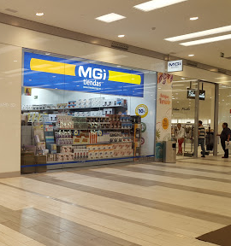
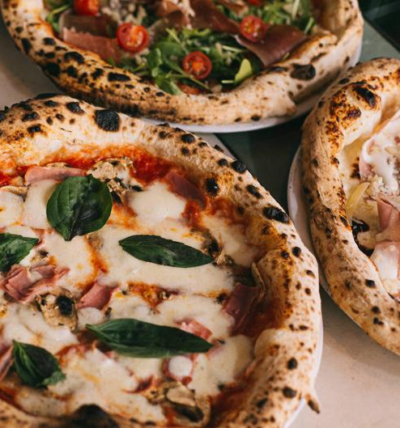
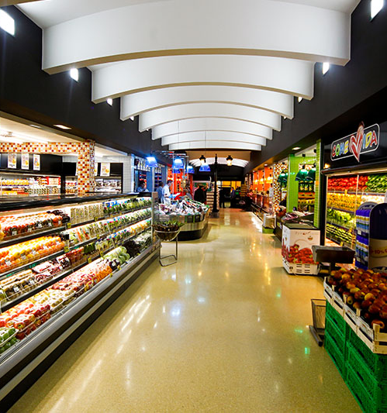
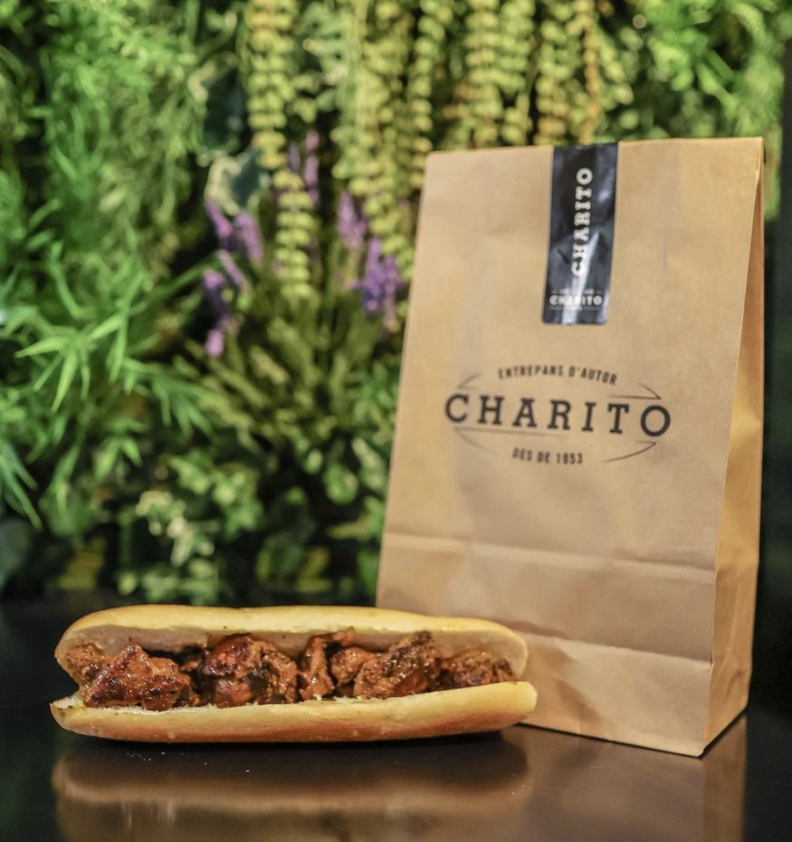
03. Casos de éxito.
Prosegur Cash Today.
Tiendas MGI
Grosso Napoletano
Grupo El Arco
Charito 1953

Slide 18
Prosegur Cash Today.
5. ¿Qué opinan nuestros clientes?

Slide 19
04. Opiniones por sectores.
Prosegur Cash Today.
Estancos
Estaciones de servicio
Gracias a Prosegur Cash ahora tenemos la posibilidad de contar con un servicio automático de ingreso del dinero en cuenta en cada uno de nuestros establecimientos, lo que nos permite agilizar todos los procesos de gestión del efectivo y ganar tiempo para dedicarlo a otras actividades más productivas.
El manejo de Cash Today es muy sencillo y rápido y su comodidad es para nosotros su punto diferenciador, ya que evita que tengamos que salir a la calle llevando grandes cantidades de dinero para su ingreso en el banco. Lo hace automáticamente desde nuestras propias instalaciones, algo que valoramos mucho, como la cercanía y saber hacer de la gente que está detrás de Prosegur Cash.
Supermercados
Cadena de tiendas
Gracias a la solución Cash Today podemos identificar fácilmente los billetes falsos, por lo que tenemos la tranquilidad de saber que el dinero de la caja es verdadero. También permite realizar el ingreso automático en cuenta sin movernos de los establecimientos, lo que nos facilita considerablemente la tarea de gestión del efectivo y el control de los presupuestos. En definitiva, estamos muy contentos con Prosegur Cash.
Nuestra experiencia con Prosegur Cash ha sido plenamente satisfactoria. Desde un primer momento entendió nuestras necesidades y cuál era nuestro presupuesto para ajustar el servicio a lo que realmente es beneficioso para el negocio. La atención que presta es de 10. Y eso nos transmite mucha seguridad y nos permite poder contar con liquidez más rápidamente, sin tener que desplazarnos al banco.
Loterías
Hostelería
Cuando se cuenta con varios restaurantes es imprescindible una buena organización para que la gestión del negocio fluya y una buena atención al cliente para fidelizarlo a tu marca. Por eso no puedo estar más contento con la solución que me propuso Prosegur Cash para optimizar mi negocio. Con Cash Today, hemos ganado en tiempo y tranquilidad, llevo el control de todos los movimientos de dinero en mis negocios y recibo el ingreso de la recaudación en mi cuenta bancaria sin necesidad de ir al banco.
Este servicio ha supuesto toda una revolución para mi negocio. Contar con cambio constante es esencial en nuestro día a día, pero hasta ahora perdíamos mucho tiempo buscándolo o desplazándonos al banco cuando lo necesitábamos. Gracias a Prosegur Cash tenemos cambio para todo el mes, sin preocupaciones. El impacto para nosotros ha sido impresionante.

Slide 20
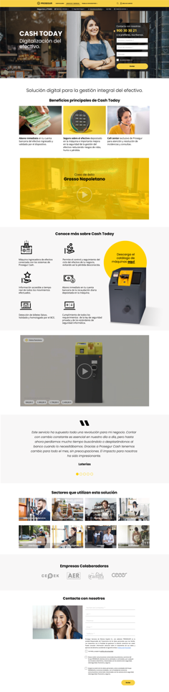

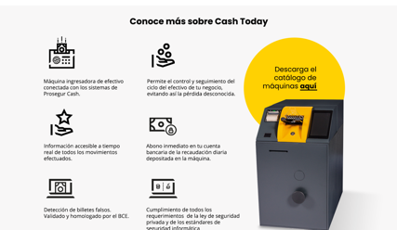
Web Cash Today

Slide 21


